Slide 1
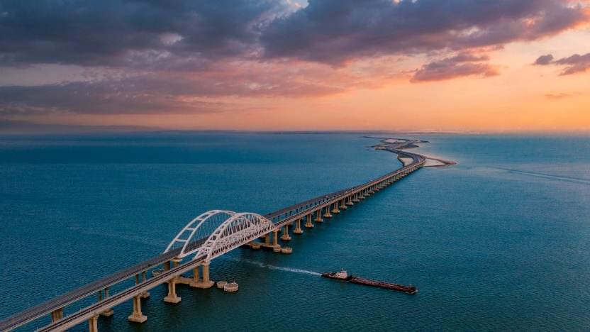
Урок памяти
ВОЗВРАЩЕНИЕ
В РОДНУЮ
ГАВАНЬ
2024
волонтёрыпобеды.рф

Slide 2
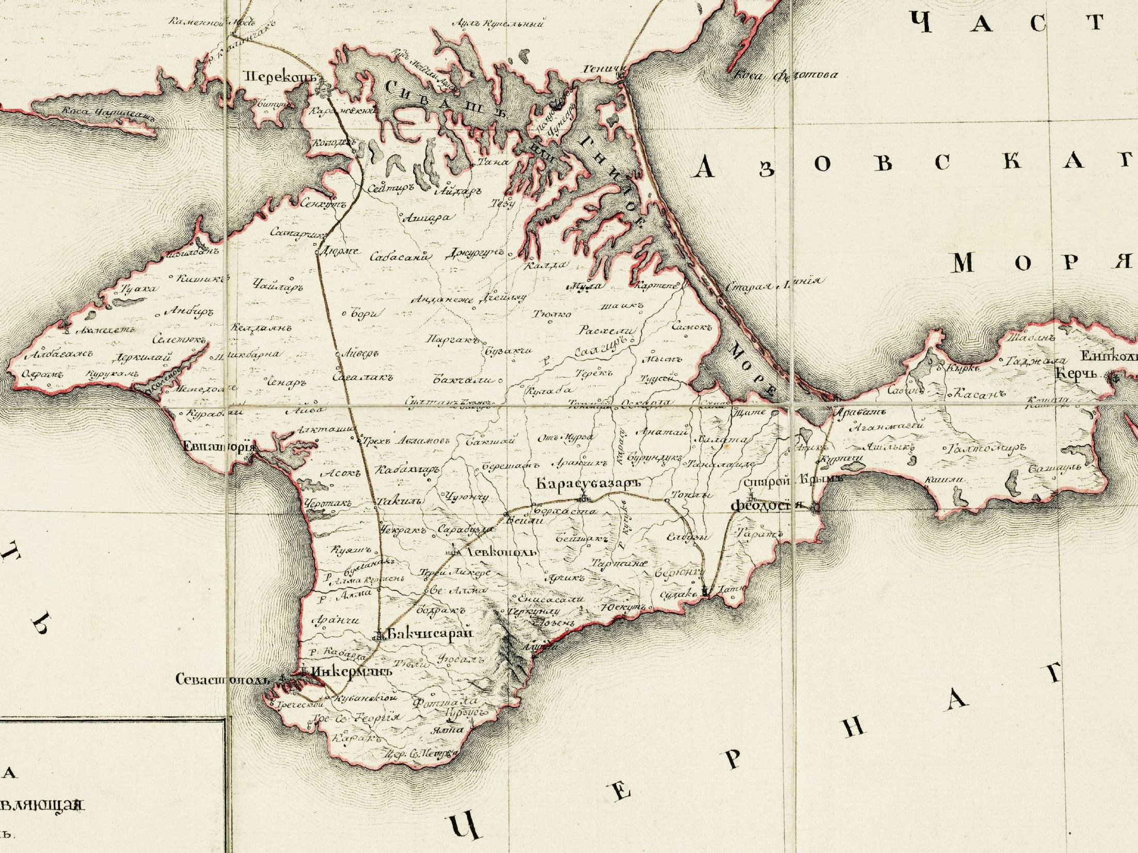
Карта
Таврической губернии
XIX века
2024
волонтёрыпобеды.рф

Slide 3
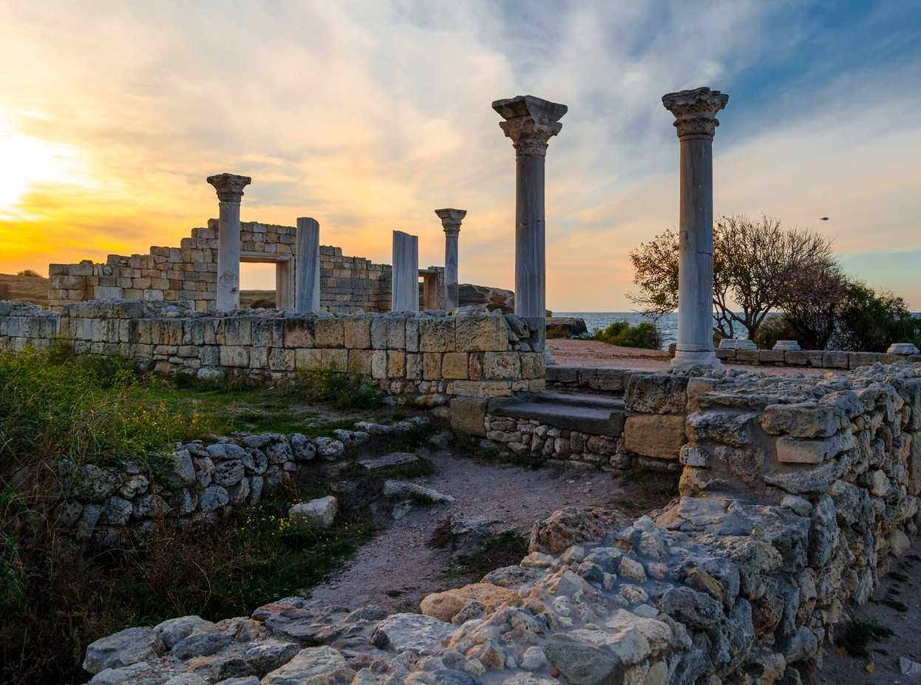
Херсонес
Таврический
2024
волонтёрыпобеды.рф

Slide 4
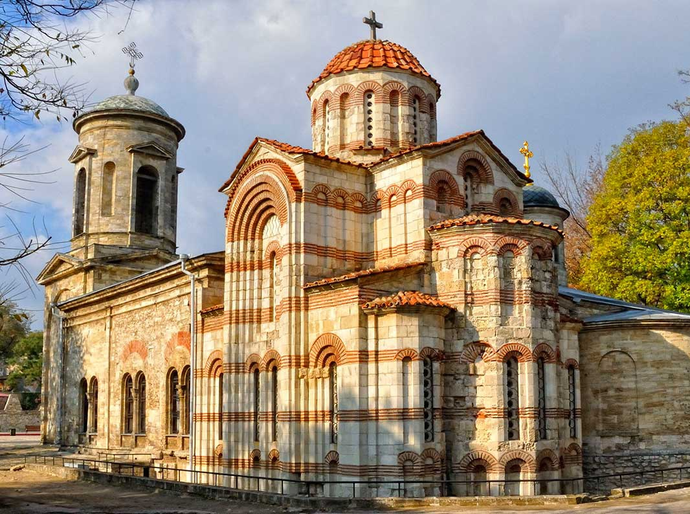
Церковь
Иоанна Предтечи
2024
волонтёрыпобеды.рф

Slide 5
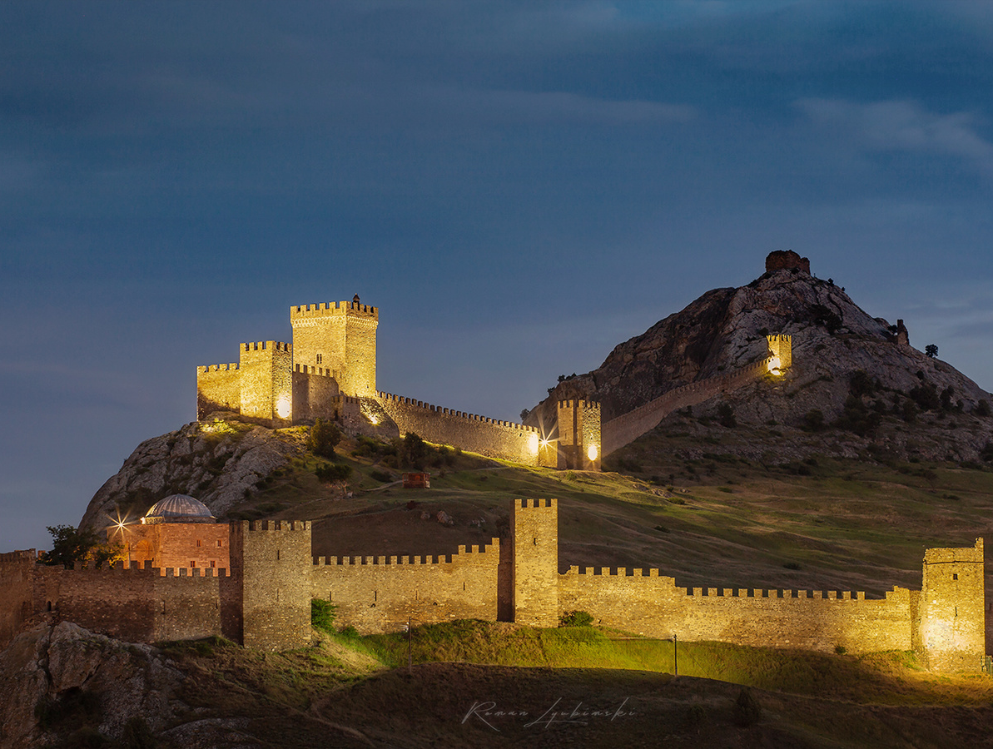
Генуэзская
крепость в Судаке
2024
волонтёрыпобеды.рф

Slide 6
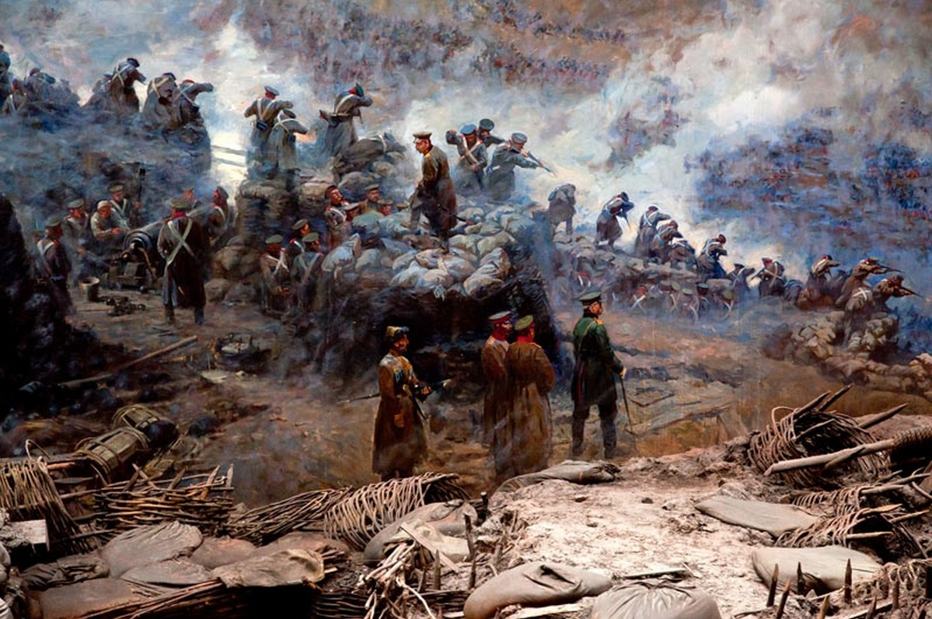
Фрагмент
знаменитой панорамы
Франца Рубо «Оборона Севастополя 1854-1855 гг.»
2024
волонтёрыпобеды.рф

Slide 7
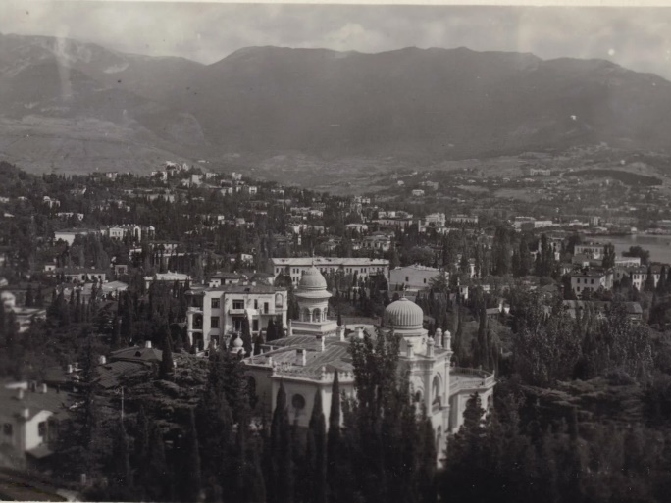
Вид на Ялту
(фото 1954 года)
2024
волонтёрыпобеды.рф

Slide 8
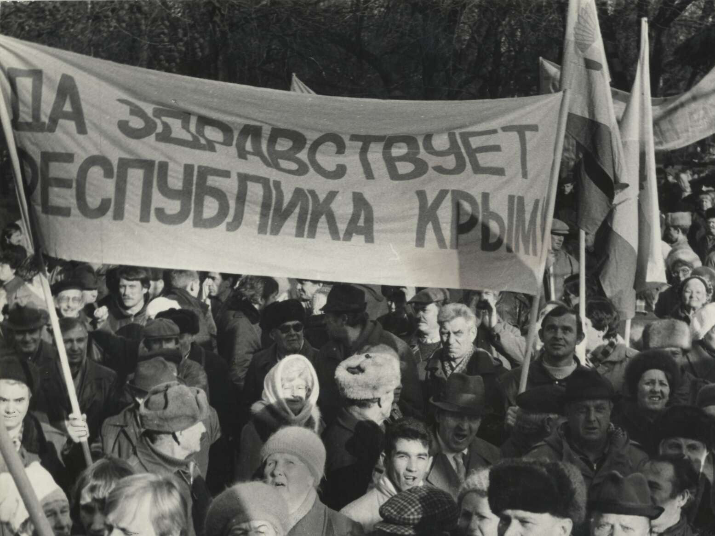
Референдум
20 января 1991 года
в Крыму
2024
волонтёрыпобеды.рф

Slide 9
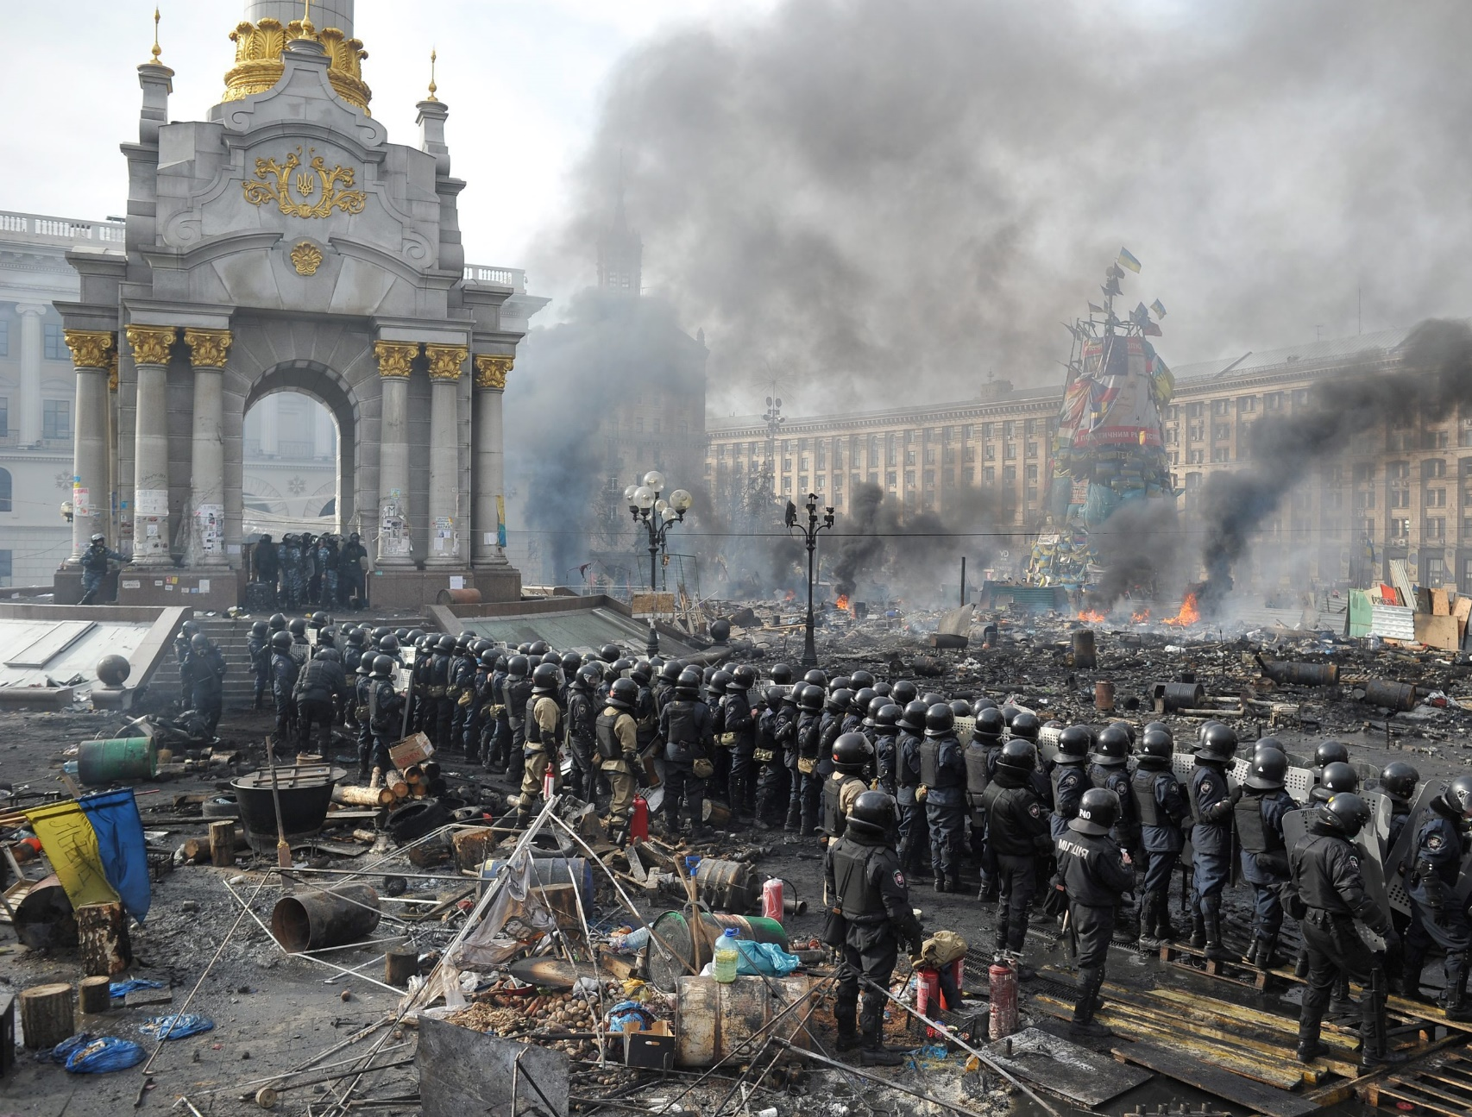
Политический
кризис на Украине
в 2013-2014 гг.
2024
волонтёрыпобеды.рф

Slide 10
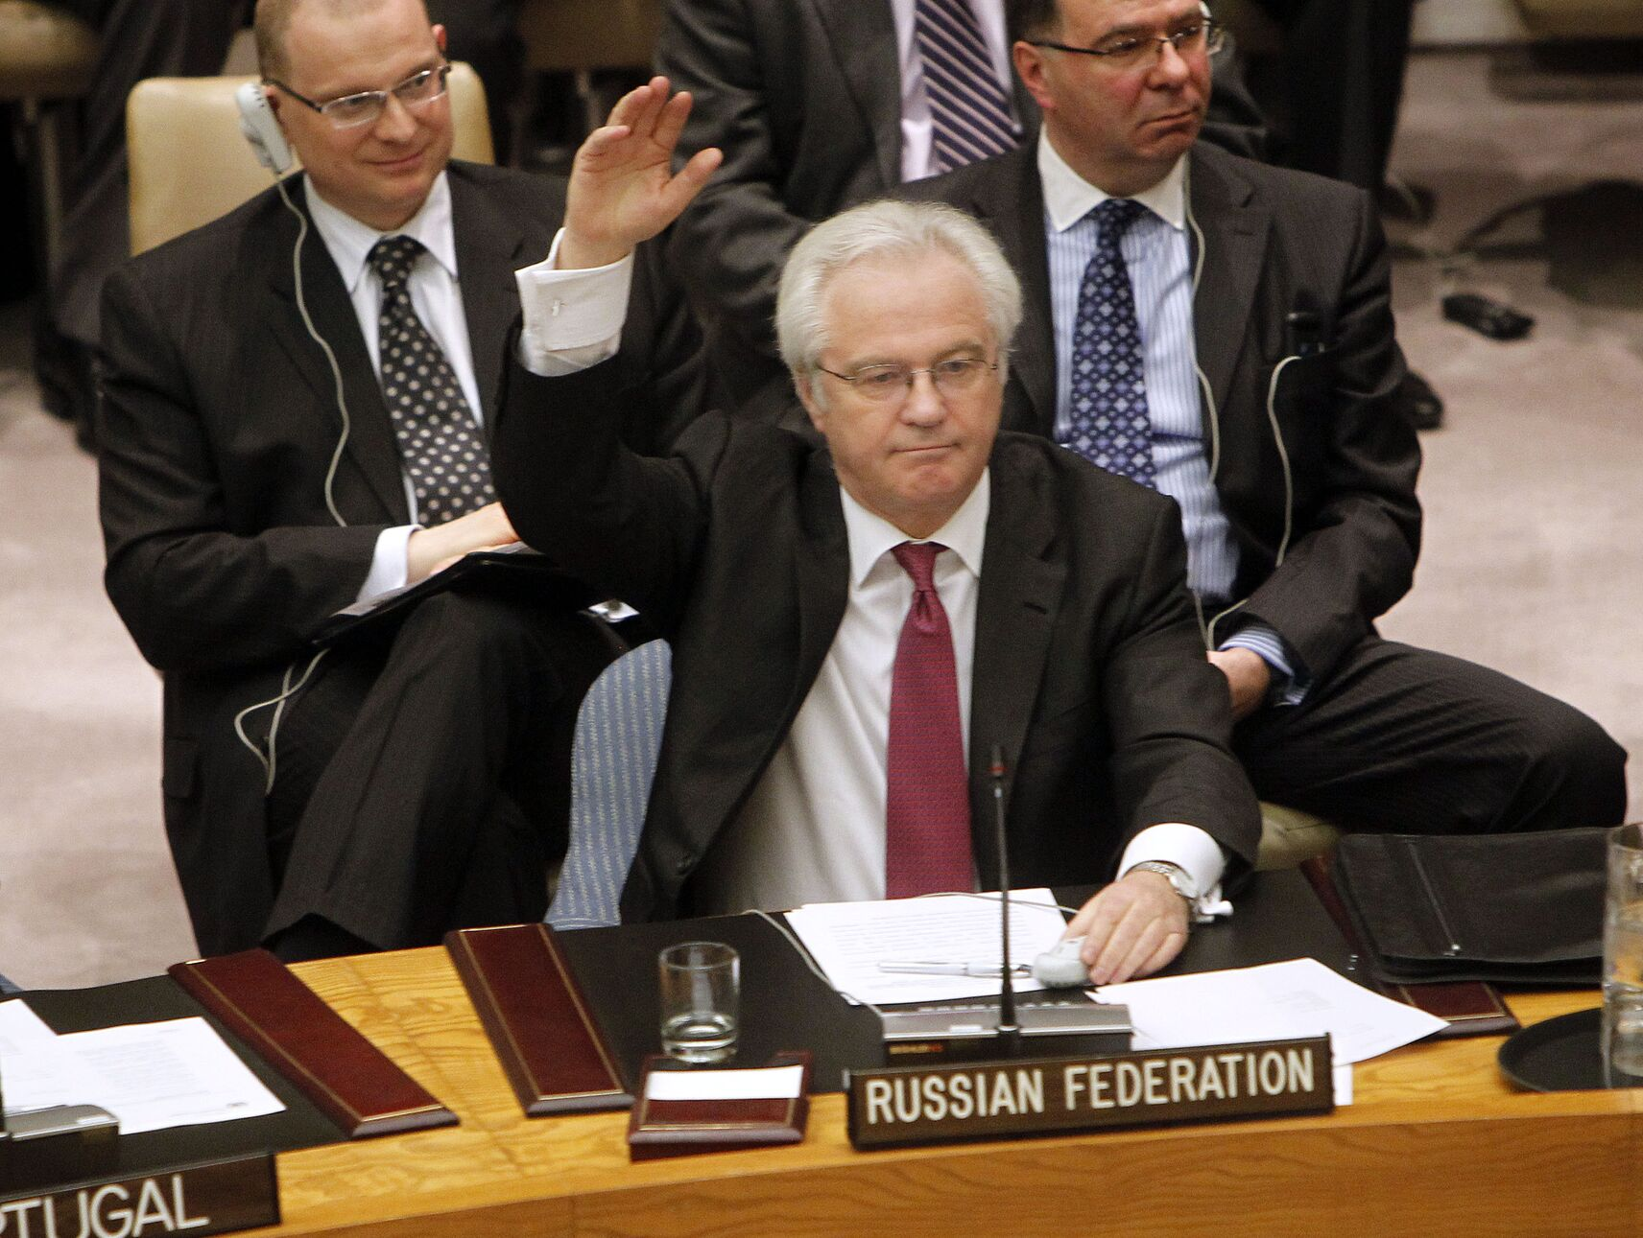
Виталий Чуркин
на заседании
Совета безопасности ООН
2024
волонтёрыпобеды.рф

Slide 11
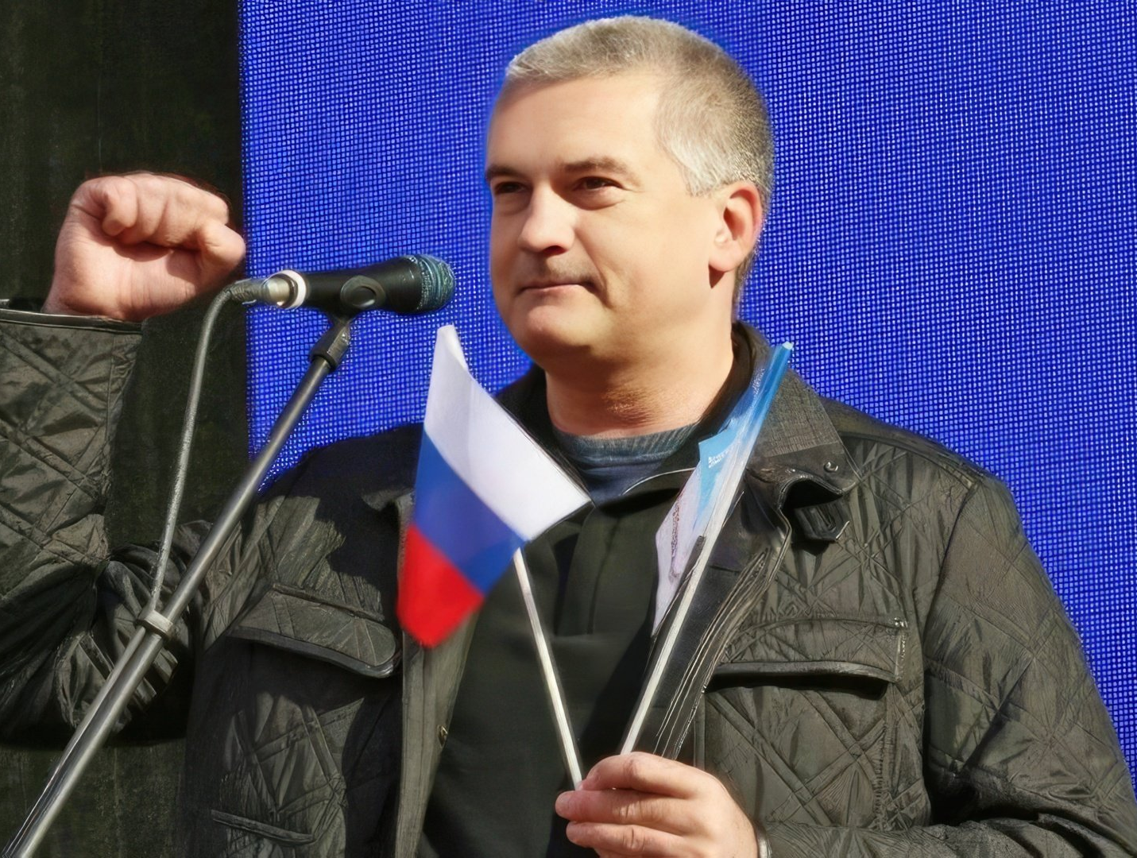
Сергей Валерьевич Аксенов – один из лидеров Крымской весны 2014 года
2024
волонтёрыпобеды.рф

Slide 12
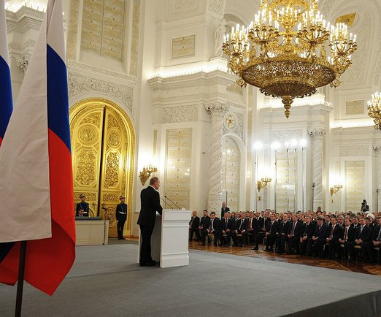
Послание Президента РФ Федеральному собранию
в 2014 году
2024
волонтёрыпобеды.рф

Slide 13
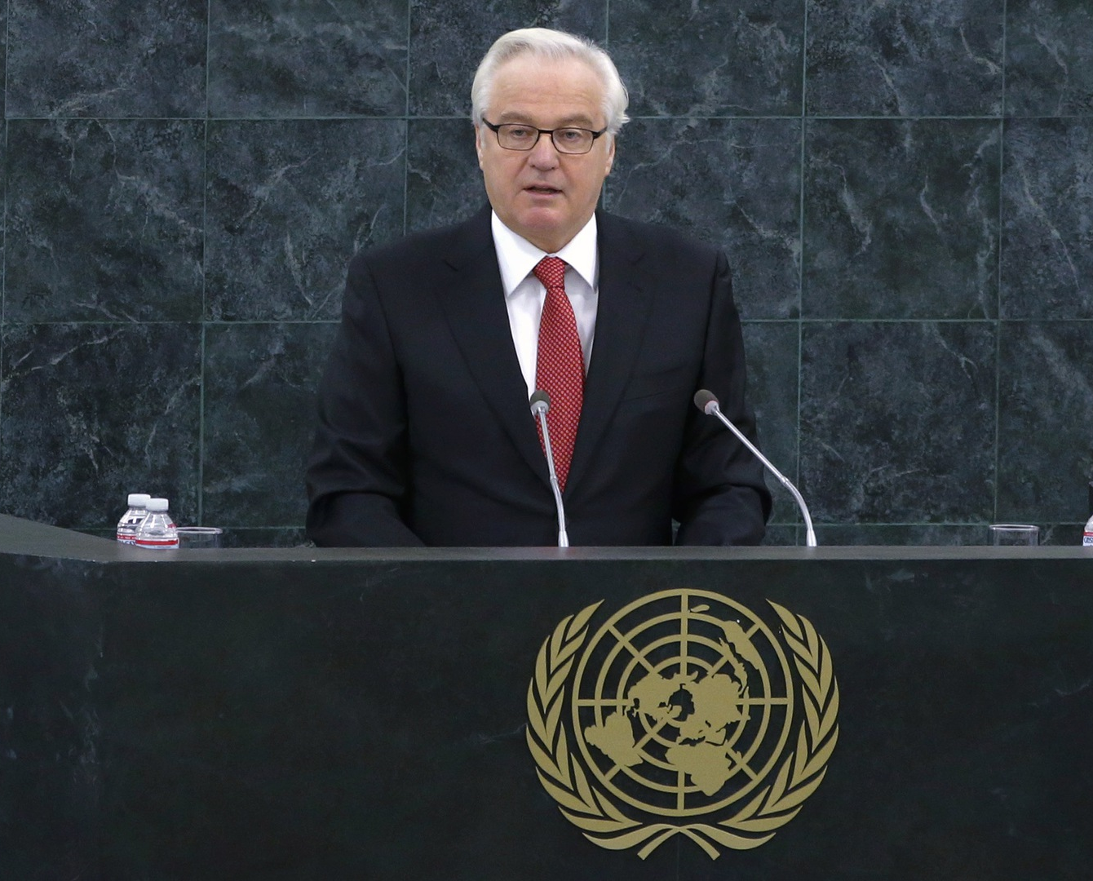
Выступление Виталия Чуркина
на заседании ООН
2024
волонтёрыпобеды.рф

Slide 14
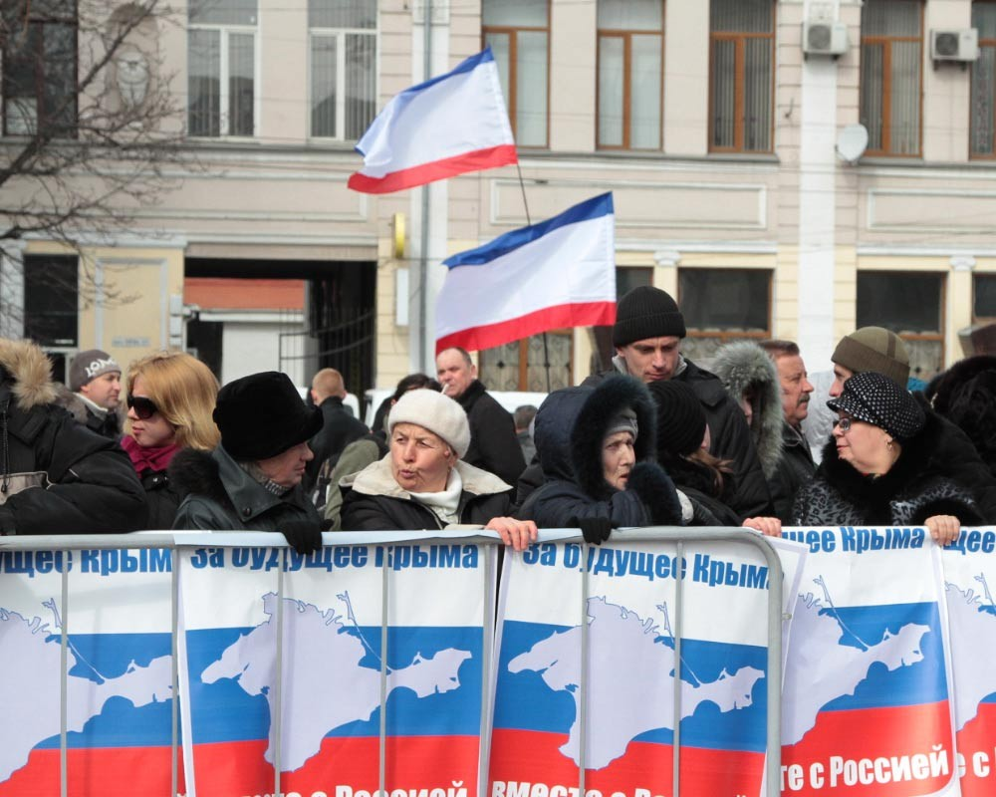
11 марта 2014 года
в Крыму была принята
Декларация о независимости Автономной Республики Крым
и города Севастополя
2024
волонтёрыпобеды.рф

Slide 15
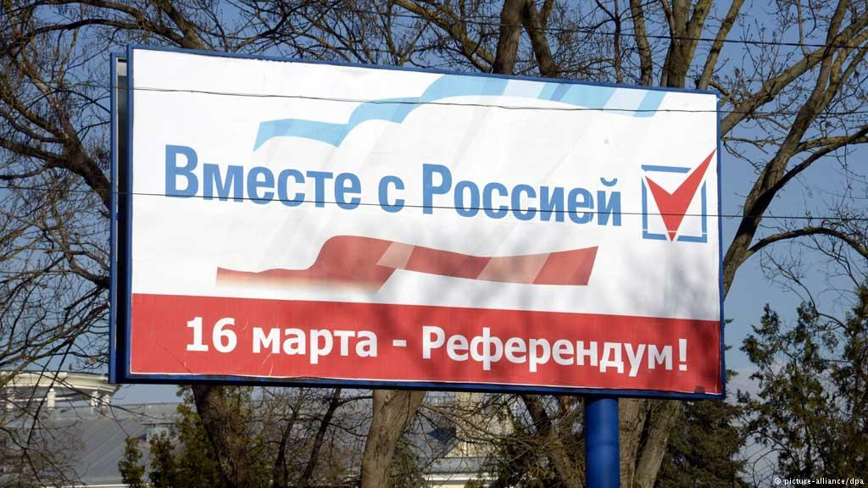
16 марта 2014 года
в Крыму и Севастополе прошел референдум
2024
волонтёрыпобеды.рф

Slide 16
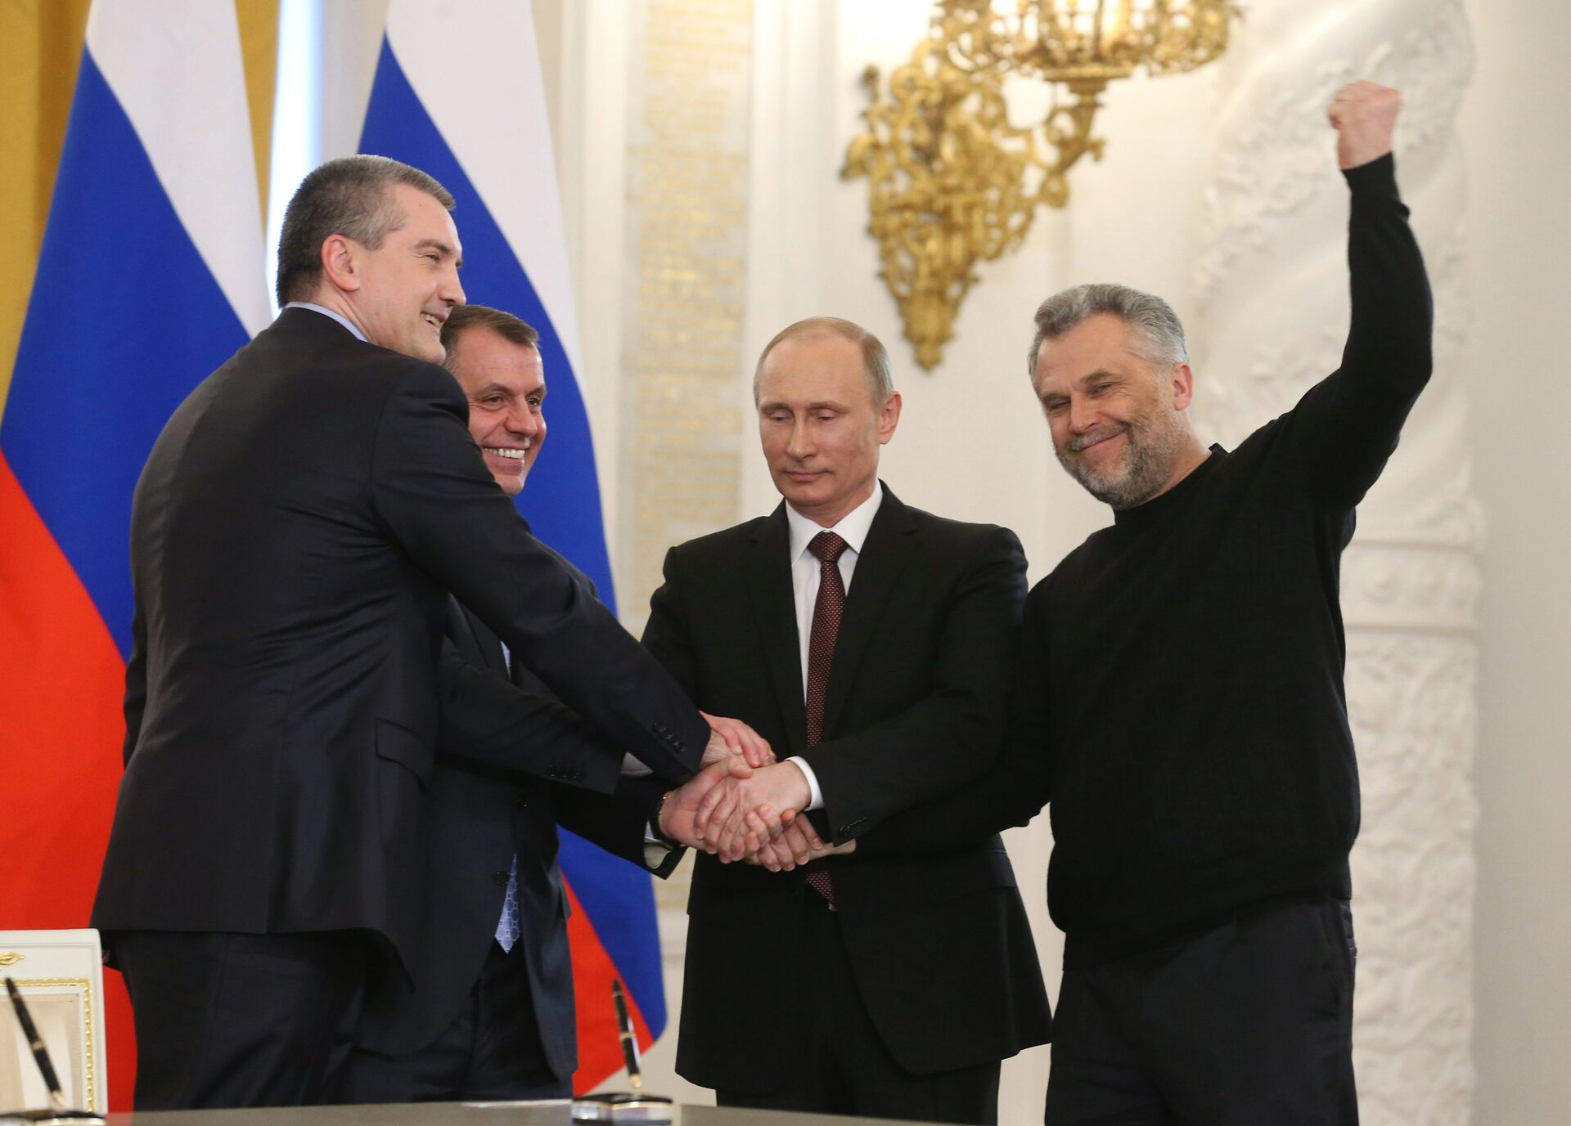
18 марта 2014 года – День воссоединения Крыма с Россией
2024
волонтёрыпобеды.рф

Slide 17
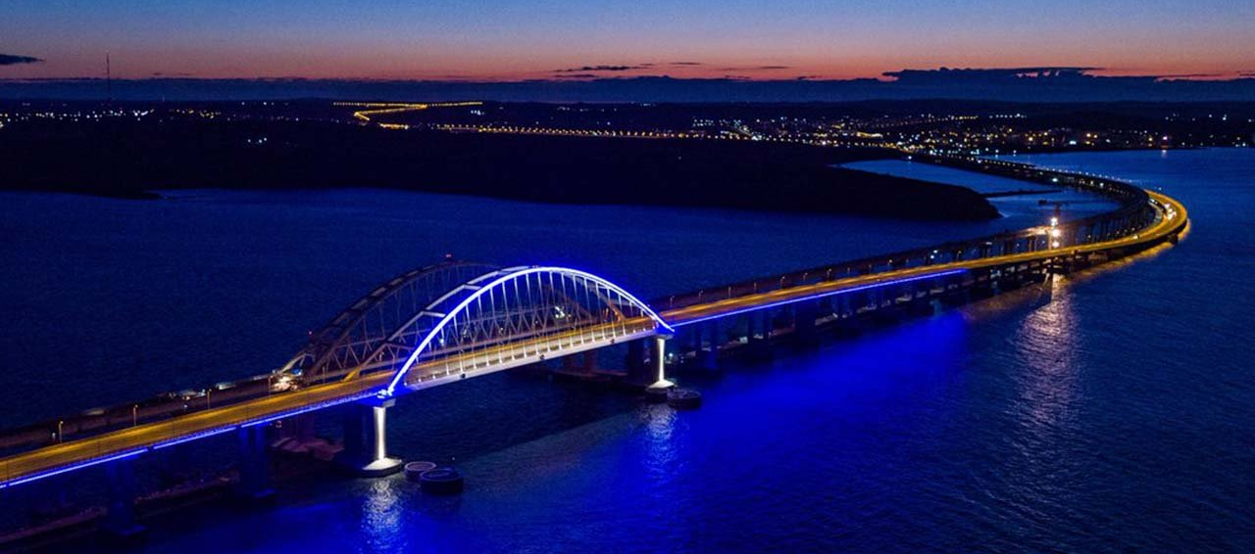
Интерактивная часть урока
2024
волонтёрыпобеды.рф

Slide 18
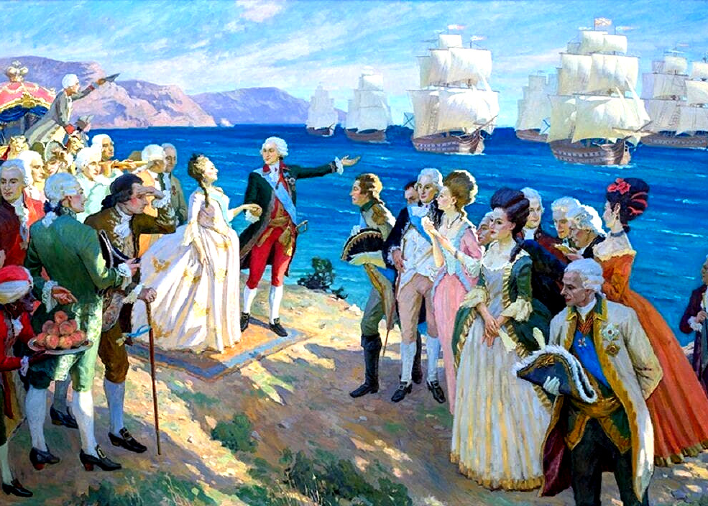
Как звали
данного правителя?
2024
волонтёрыпобеды.рф

Slide 19
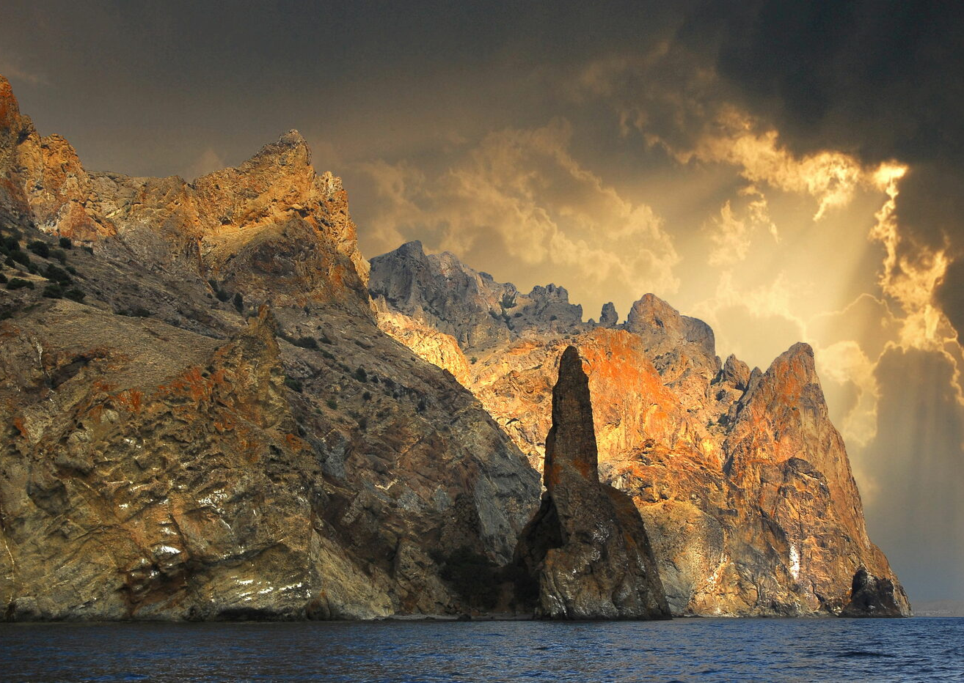
А чем по сути
является
данная гора?
2024
волонтёрыпобеды.рф

Slide 20
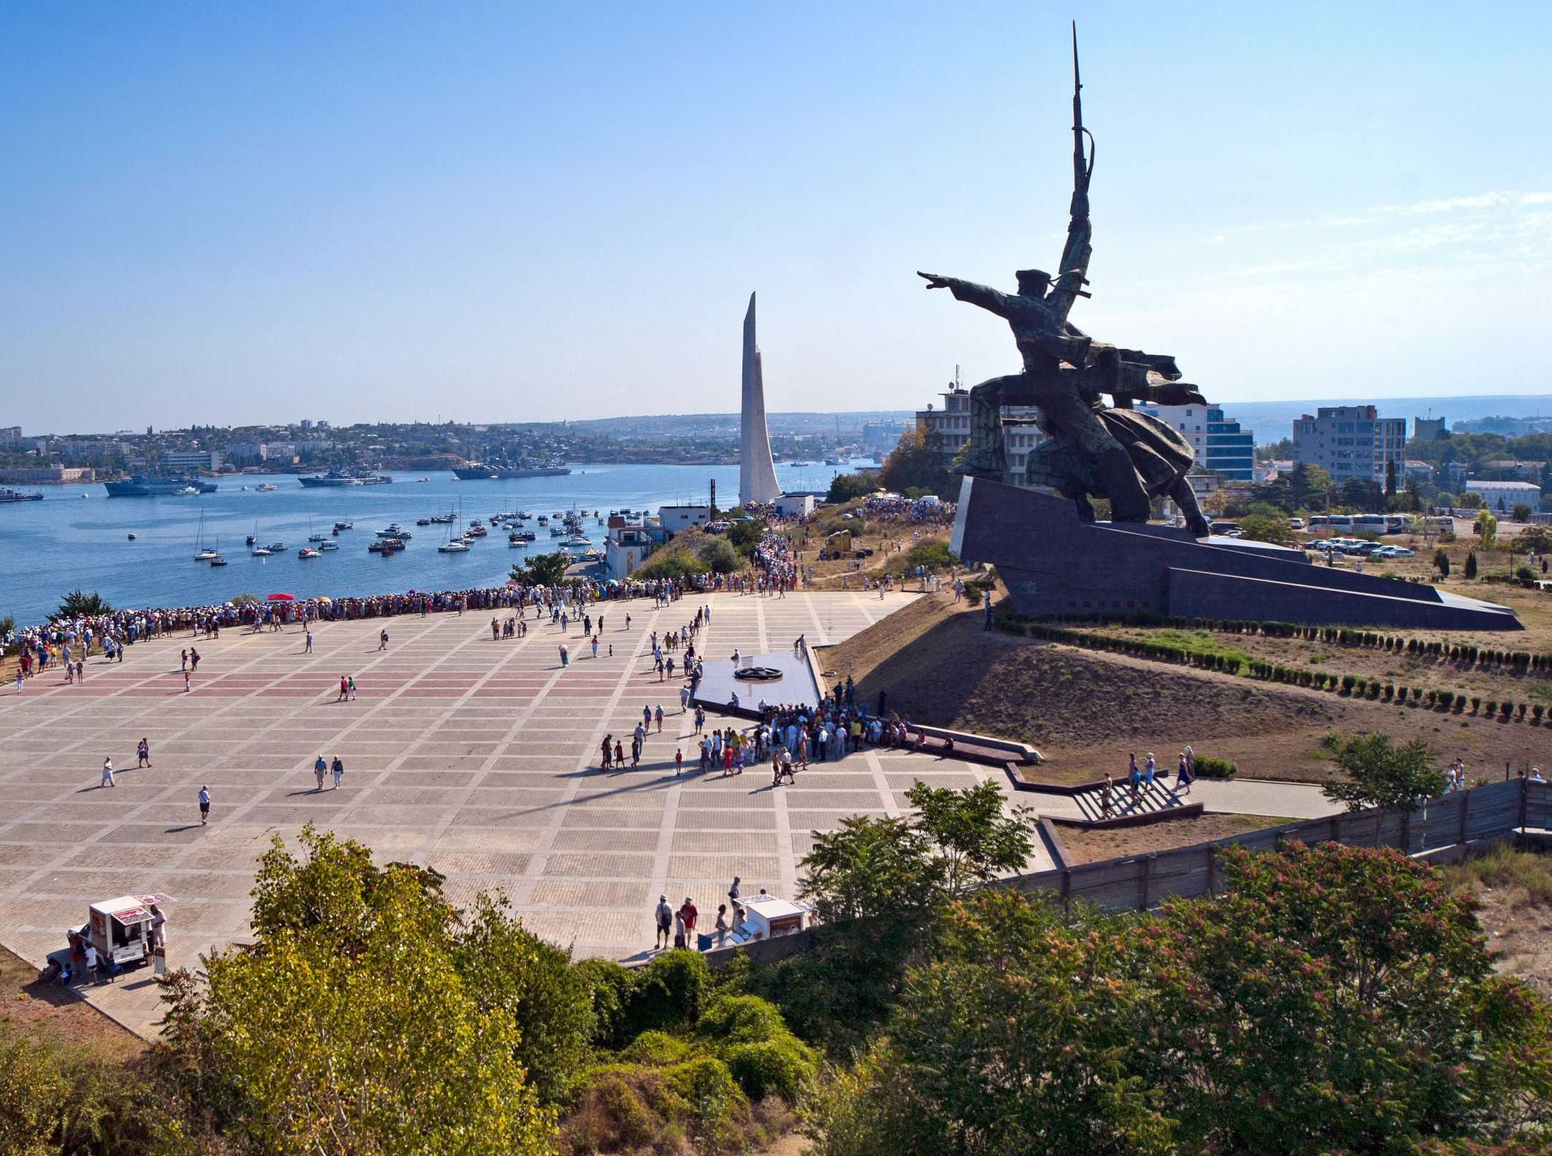
А как он называется сейчас?
2024
волонтёрыпобеды.рф

Slide 21
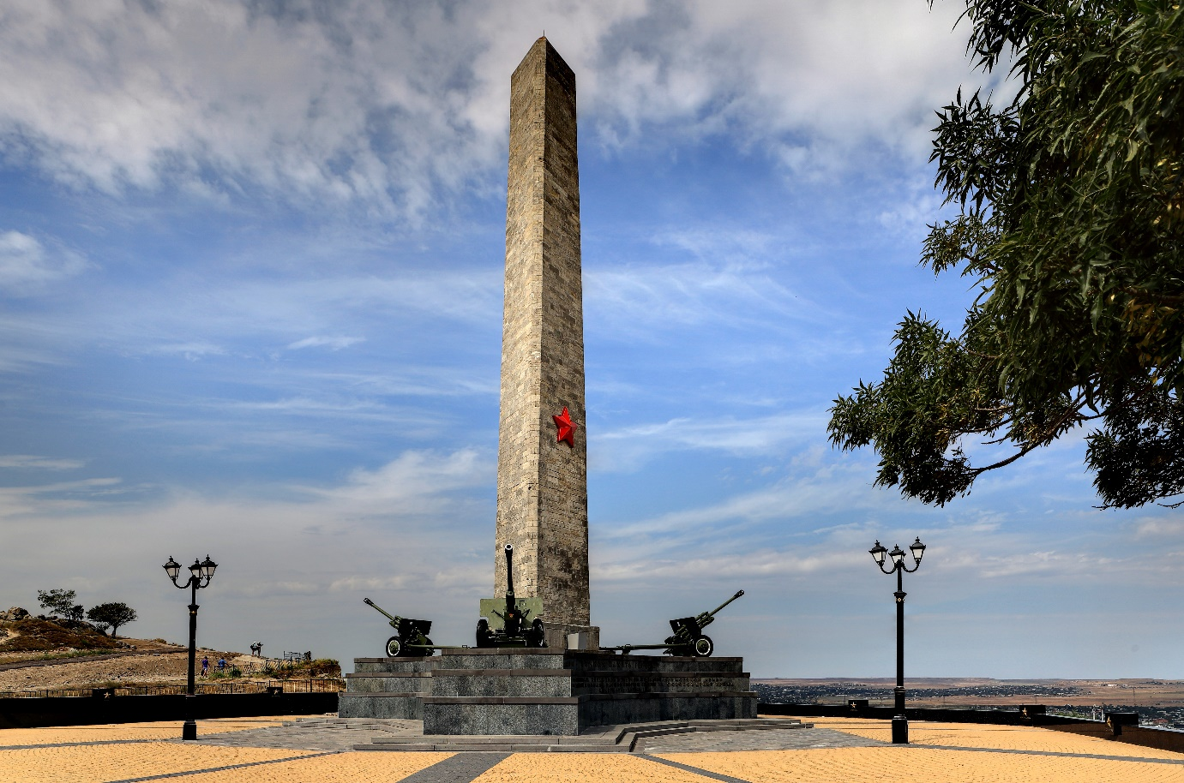
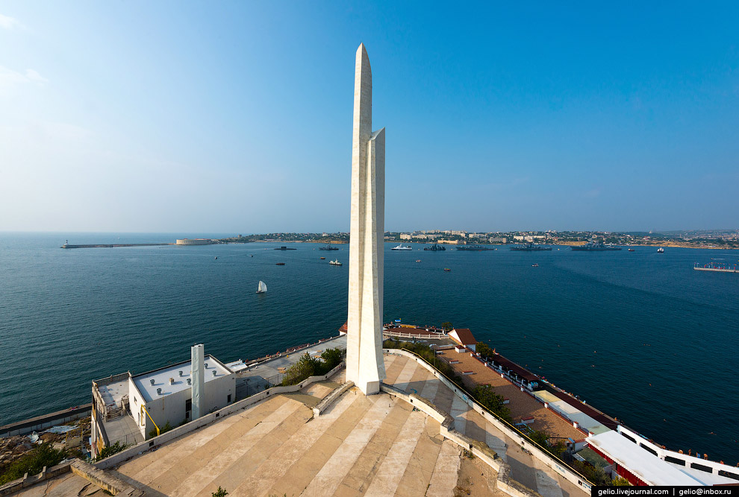
Какое звание они носят?
2024
волонтёрыпобеды.рф

Slide 22
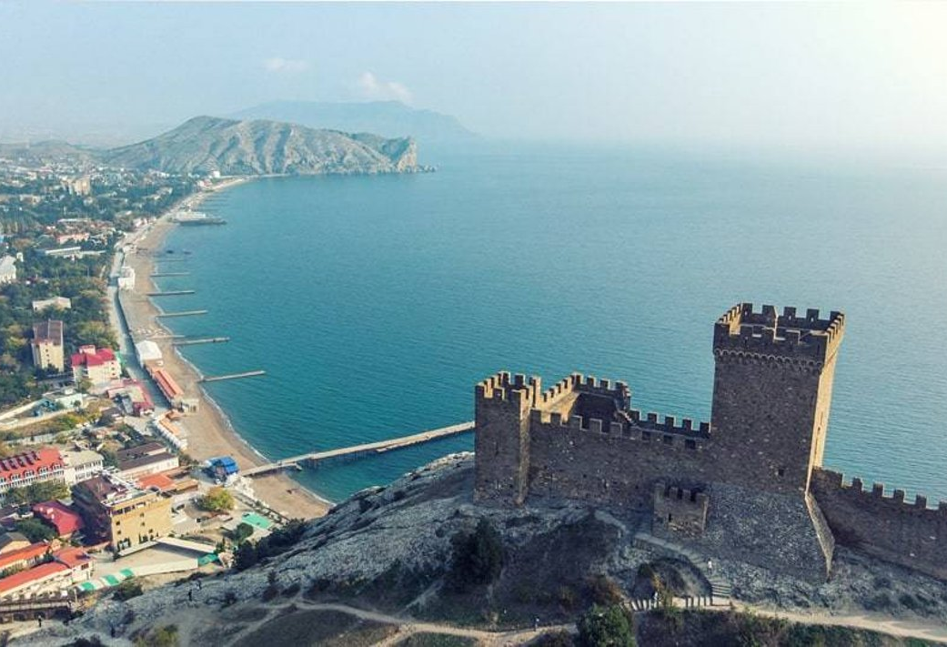
Что это
за город?
2024
волонтёрыпобеды.рф

Slide 23
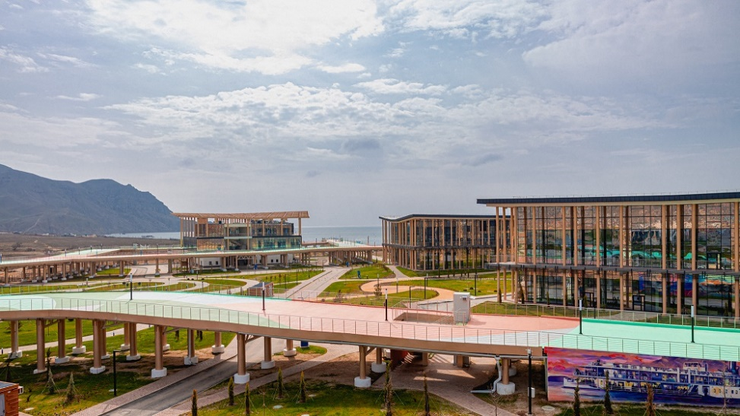
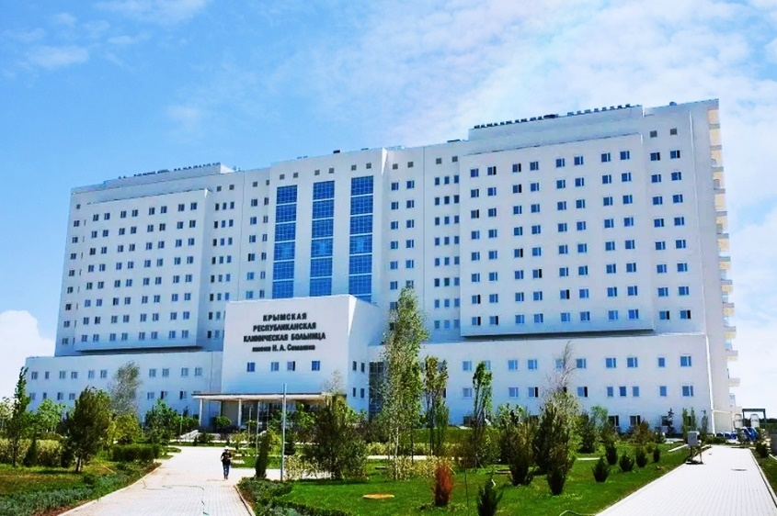
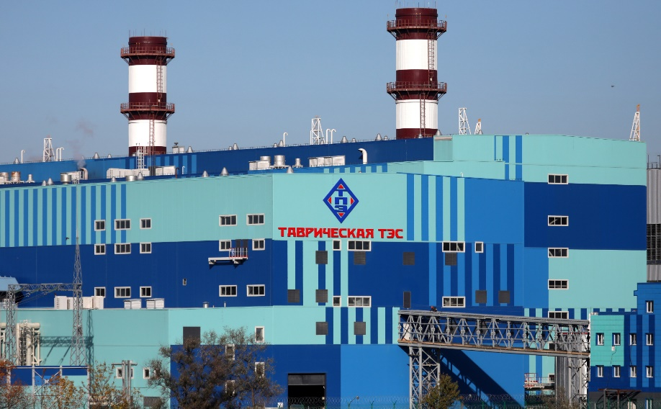
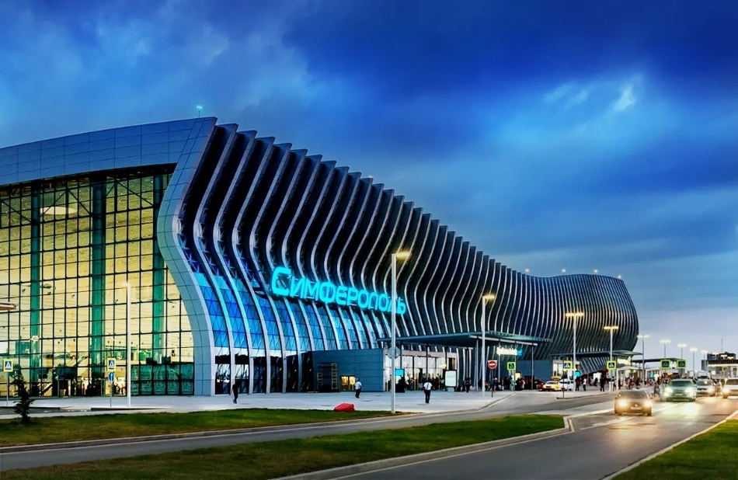
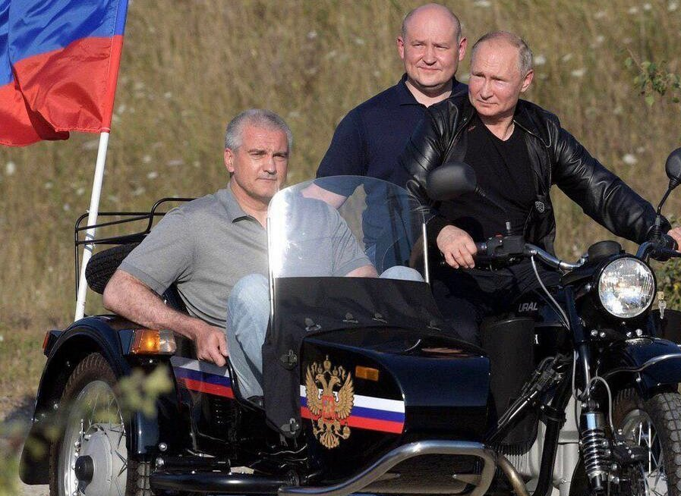
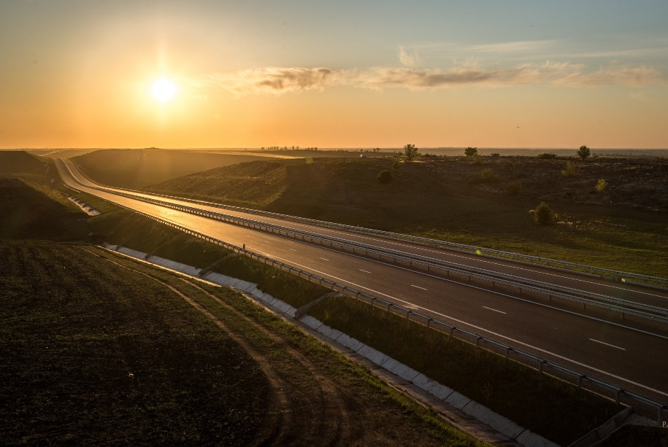
Крым – Россия — навсегда!
КРЫМ – РОССИЯ – НАВСЕГДА!
2024
волонтёрыпобеды.рф

